Slide 1


Escape From Human
TEAM DNA3

Slide 2

목차
게임 소개
역할 분배
구현 목록
피드백 사항
향후 계획

Slide 3
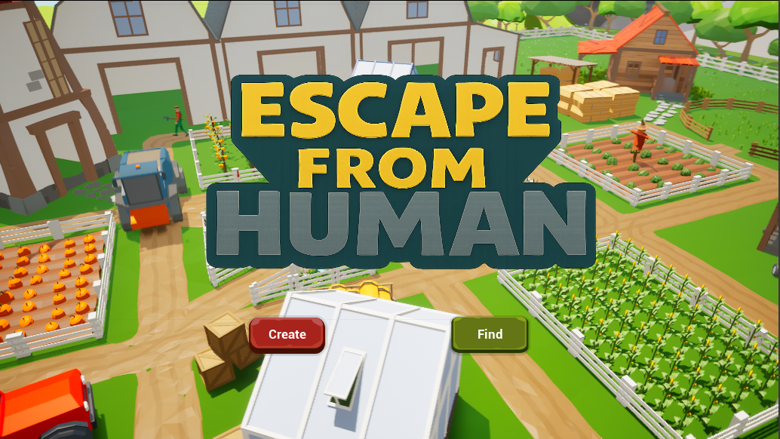
1. 게임 소개
1) 게임 소개
플레이어(3인칭)가 각자의 진영에서 출발하여 재화 획득 구역으로 이동, 적(AI)의 방해를 피해 재화를 획득하고 다시 자신의 진영으로 가져와 점수를 획득 플레이어는 레벨에 배치된 방해 요소나 AI를 이용해 상대방을 방해하거나 약탈할 수 있으며, 최종적으로 가장 많은 재화를 모은 팀이 승리
2) 타겟층
멀티 플레이를 통해 다른 유저와 경쟁하는 것을 즐기고, 아케이드 게임류를 좋아하는 유저 10대 학생 및 20대 연령 층을 타겟

Slide 4
1. 게임 소개
2025 메타버스 엑스포 방문자 통계

Slide 5
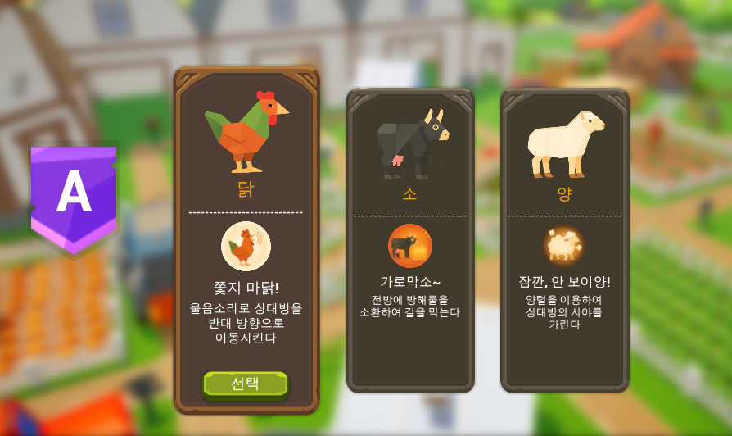
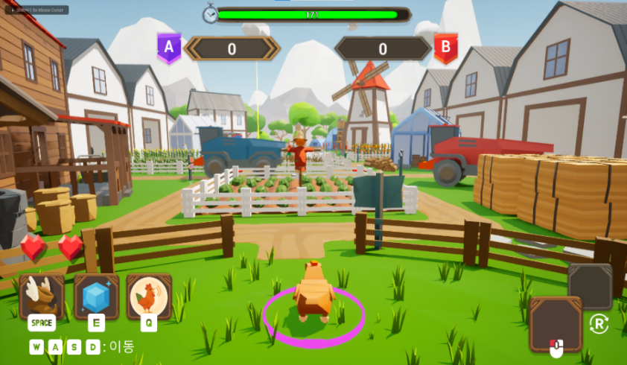
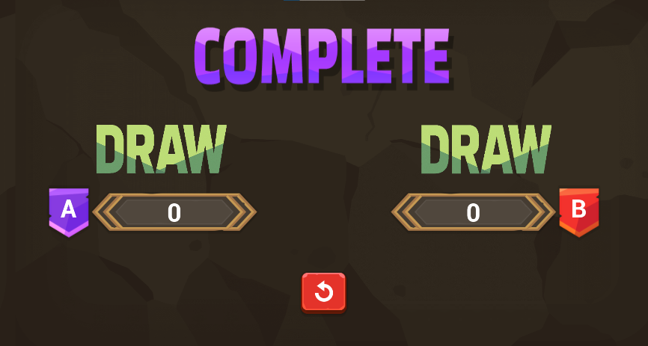
1. 게임 소개
3) 진행 방식
총 3분동안 게임 진행
→ 재화 획득 후 자신의 진영에 저장하여 포인트 획득
→ 아웃 될 시 현재 소지중인 재화를 소실 (이미 진영에 저장하여 포인트에 반영된 것은 소실되지 않음)
→ 상대 진영의 재화를 약탈 할 수 있음, 상대 진영의 재화를 약탈 할 경우 상대방 점수 감소
→ 근거리 사냥꾼에게 피격될 시 바로 OUT, 원거리 사냥꾼에게는 총에 2회 피격 시 OUT , 트랙터와 충돌시 바로 OUT
→ 최종 점수를 통해 승패 결정
4) 재미 요소
심리전 & 전략성 : 상대를 속이고 AI를 유도하여 제거하거나 직접 아이템을 사용한 공격을 통해 상대방을 제거하는 재미
다양한 동물 캐릭터와 해당 캐릭터들의 고유 특성 및 스킬 등 다양성

Slide 6
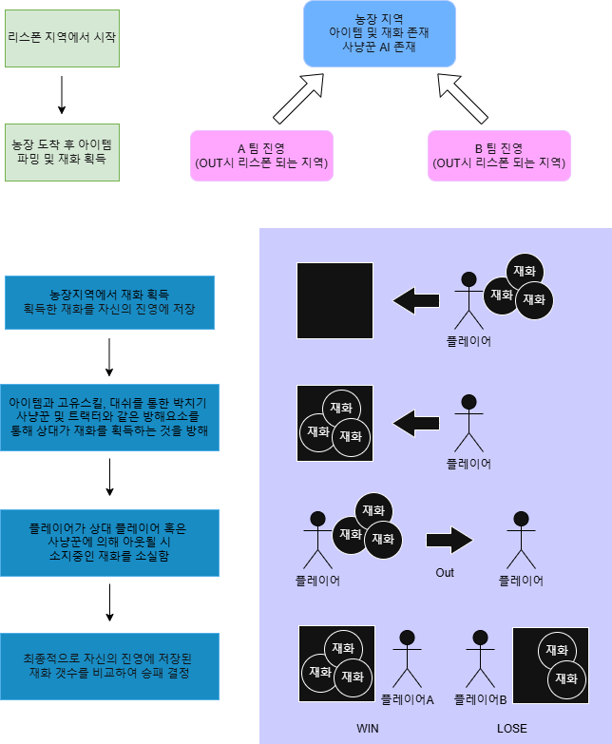
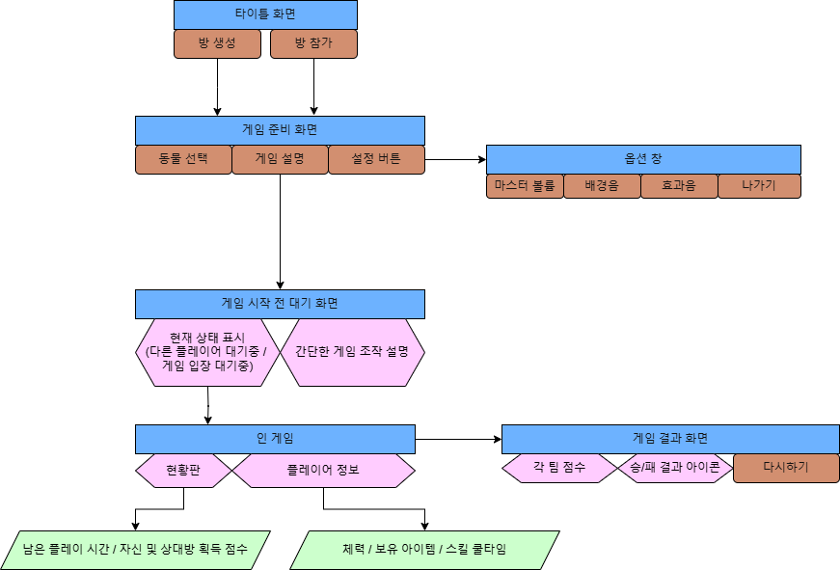
1. 게임 소개
게임 플레이 흐름도

Slide 7
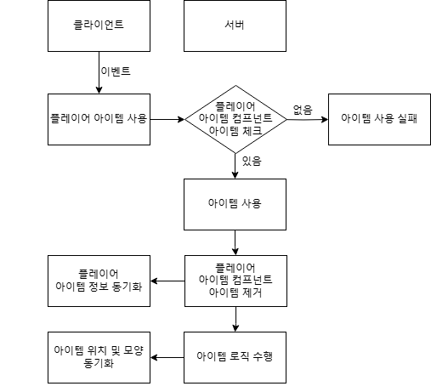
1. 게임 소개
네트워크 구조
서버 권한 중심의 네트워크 구조
결정은 서버가 최종 판단하며,
클라이언트는 요청만 보내므로써
치트 방지 및 판정에 대한 일관성 유지

Slide 8



2. 역할 분배
김재완
이준우
홍혜승
아이템
UI
게임 시스템
플레이어
레벨 디자인
적 AI, 방해요소
튜토리얼 맵

Slide 9
2. 역할 분배
개발 일정
Milestone | 2025년 5월 |  |  |  | 2025년 6월
 | 1주차 | 2주차 | 3주차 | 4주차 | 5주차 | 6주차 | 7주차 | 8주차
기획 | 게임 기획 | 기획 수정
프로토 타입 |  | 로직 / 네트워크
알파 |  |  |  | UI / 레벨 및 컨셉 맞추기
베타 |  |  |  |  |  | 최종 점검 | 엑스포 참여 | 이슈 수정

Slide 10
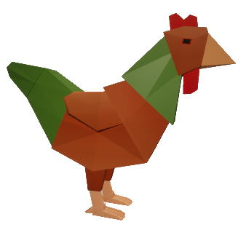
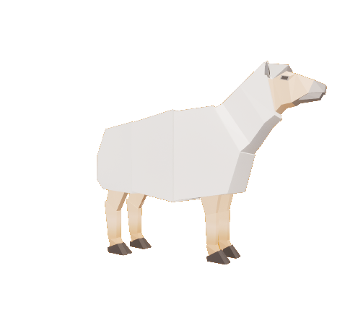
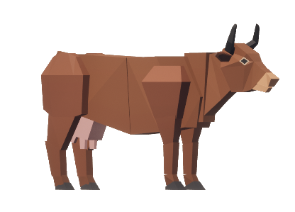
3. 구현 목록 – 캐릭터
닭
고유 스킬 : 쫓지 마닭!
울음소리로 상대방을 반대 방향으로 이동시킨다.
양
고유 스킬 : 잠깐, 안 보이양!
양털을 이용하여 상대방의 시야를 가린다.
소
고유 스킬 : 가로막소~
자신의 위치에 방해물을 소환하여 길을 막는다.

Slide 11

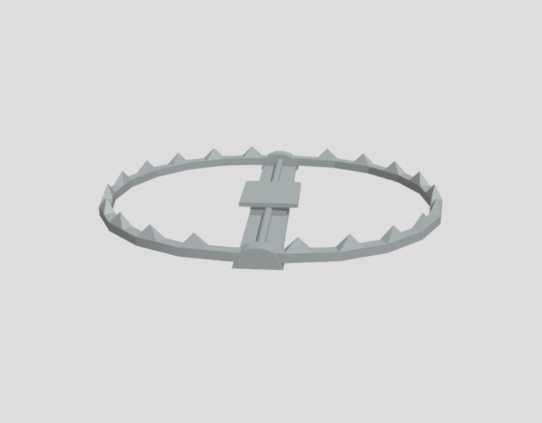

3. 구현 목록 – 아이템
돌
상대 플레이어 적중 시 스턴 및 HP 1 감소, 상대 플레이어가 얼음 상태일 때, 투척물을 맞춰 강제로 해제 가능
덫
설치 시 일정시간 뒤에 숨겨지고, 상대 플레이어가 와서 밟으면 해당 플레이어 속박
투명 물약
일정 시간 동안 투명화 되며 상대 플레이어와 사냥꾼에게 발각되지 않음
헤이스트 물약
일정 시간 동안 이동속도 증가

Slide 12
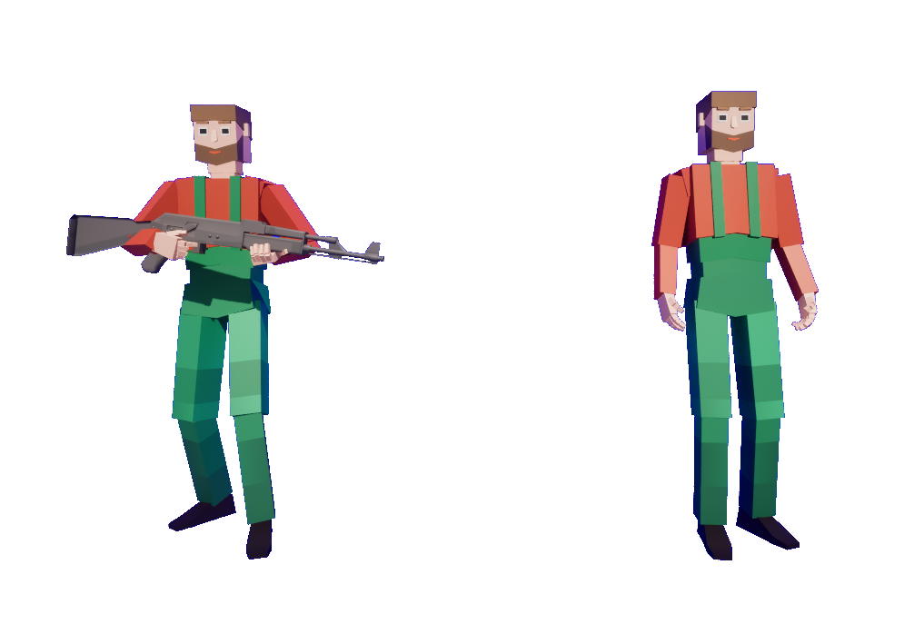
3. 구현 목록 – 사냥꾼
사냥꾼 A (근접 타입)
시야에 플레이어가 감지되면 추격, 이후 공격 범위안에 들어올 때 근접 공격 시전, 피격시 플레이어 OUT
사냥꾼 B (원거리 타입)
사거리 안에 플레이어가 들어올 때 사격, 플레이어가 총에 맞을 시 첫 번째는 슬로우, 두번째는 OUT

Slide 13


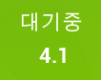

4. 피드백 사항
1. 게임 조작
기존 마우스 좌클릭으로 아이템을 획득하고, R키를 통해 교체하는 방식이 생각보다 복잡함
개선 내용
아이템 자동 획득으로 교체 및 아이템 사용순서를 고정(먼저 획득한 아이템을 먼저 사용)으로 하여,
교체 키 제거
2. 대기 화면
플레이어 마다 로비 맵에서 게임 룰을 이해하는 시간의 차이가 있어, 기존 두 명의 플레이어가 캐릭터 선택 후 40초 뒤 자동으로 게임 시작하는 방식 수정 필요
개선 내용
준비완료 키(Enter)를 만들어 2명 모두 준비완료 키를 입력하게 되면 10초 뒤 게임이 시작하도록 변경
튜토리얼 맵 제작을 통해 조금 더 쉽게 게임을 이해할 수 있도록 변경

Slide 14
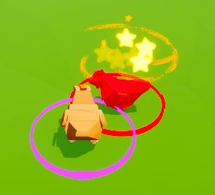
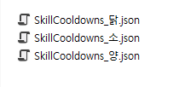
4. 피드백 사항
3. 피격 상태
캐릭터가 피격 상태일때 유저에게 보여지는 피격 상태에 대한 피드백이 약함
개선 내용
피격시 플레이어 캐릭터의 메쉬를 붉은 색으로 변경 깜빡거리게 하므로서 피격 상태에 대한 피드백 강화
4. 밸런스 조절
동물 캐릭터별 고유 스킬 밸런스 조절 필요, 시연 도중 개발 및 패치 시간이 오래 걸림
개선 내용
게임 스킬 데이터를 JSON 파일을 이용하여 외부에서 수정 가능하도록 변경
5. 버그 수정
1) 대쉬를 사용해 상대 플레이어에게 박치기 할 때 이미 충돌 박스가 겹친 상태라면 박치기 이벤트가
발생하지 않는 현상 (수정 완료)
2) 자신의 집에서 점수를 강탈 당할 때 방해하면 점수가 원래 위치로 가지 않는 현상
3) 클라이언트 접속 중 서버에서 캐릭터가 선택하면 뒤에 들어온 클라이언트에서 서버 캐릭터가 안보이는 현상

Slide 15
5. 향후 계획
코드 리펙토링
2. 커스터마이징 및 액세서리 기능 추가
3. 빌드 버전 추가
4. 스팀 출시
5. 모바일 화

